Slide 1
1 GRUDNIA ŚWIATOWY DZIEŃ AIDS

Slide 2
AIDS- czym jest i skąd się bierze?
Nieleczone zakażenie HIV prowadzi do rozwoju AIDS, czyli zespołu nabytego niedoboru odporności. AIDS to końcowy etap nieleczonego zakażenia HIV. To zespół chorób atakujących osoby zakażone HIV. Zaliczamy do niego różne infekcje i typy nowotworów. AIDS występuje po wielu latach trwania infekcji HIV u osób, które o swoim zakażeniu nie wiedzą.

Slide 3
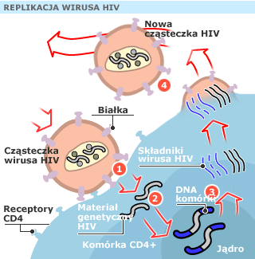
Etapy zakażenia komórek docelowych przez HIV
Przyłączenie cząsteczki wirusa do powierzchni komórki
Fuzja wirusa z błoną komórkową
Wniknięcie nukleokapsydu wirusa do cytoplazmy
Transkrypsja wirusowego RNA w DNA
Integracja wytworzonego DNA z DNA komórki gospodarza
Replikacja DNA wirusa
Transkrypsja wirusowego DNA w RNA
Synteza białek HIV
Scalanie poszczególnych elementów wirusa
Uwalnianie cząstek HIV z zakażonych komórek

Slide 4
Jak może dojść do zakażenia?
Poprzez seks – zakaźne są wszystkie wydzieliny układu płciowego męskiego i żeńskiego,
Poprzez krew – gdy zakażona krew dostanie się na skórę, która jest uszkodzona, na błonę śluzową lub przez wspólne używanie igieł,
Z zakażonej matki na jej dziecko – w czasie ciąży, podczas porodu, przy karmieniu piersią

Slide 5
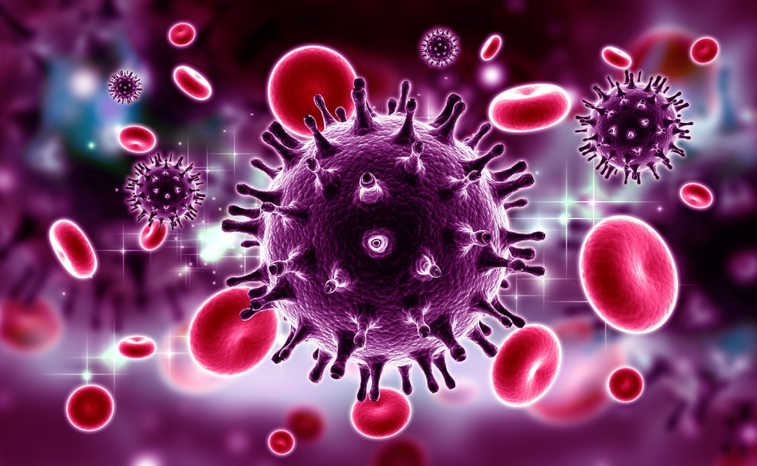
1.Zakażenie pierwotne 2.Zakażenie bezobjawowe 3.Pośredni okres zakażenia 4.Zespół nabytego niedoboru odporności (AIDS)
PRZEBIEG KLINICZNY ZAKAŻENIA HIV

Slide 6
ZAKAŻENIE PIERWOTNE
POŚREDNI OKRES ZAKAŻENIA
AIDS
Ujawnia się w 1-3 tygodniu od zakażenia,
Często przypomina
Mononukleozę
zakaźną:
może wystąpić:
gorączka,
senność, brak
apetytu, bóle
mięśni, lekko
swędząca
wysypka, biegunka,
zapalenie
mózgu, rdzenia
kręgowego
Powiększenie węzłów chłonnych,
Łojotokowe zapalenie skóry,
Pleśniawki,
Biegunka przewlekła,
Nieuzasadniony spadek masy ciała
Choroby
zakaźne i
nowotworowe
np. biegunka,
inwazyjny rak
szyjki macicy,
bakteryjne,
powtarzające
się zapalenie
płuc

Slide 7
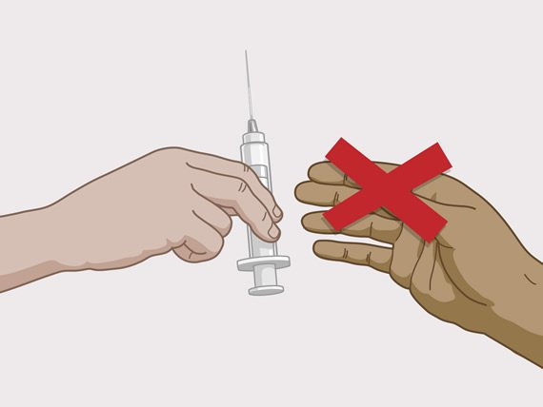
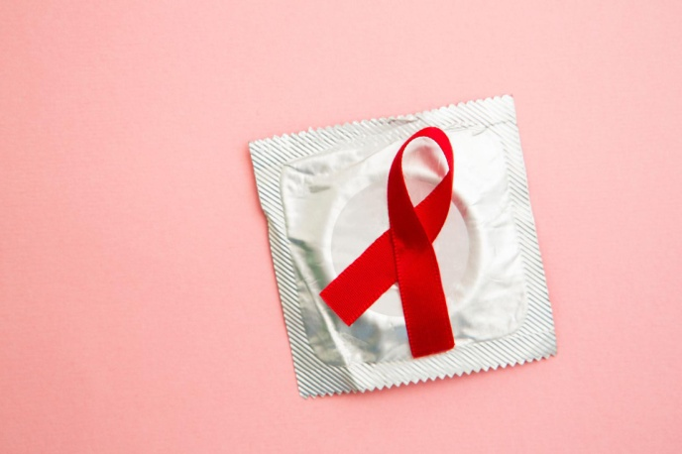
PROFILAKTYKA ZAPOBIEGANIA
udowodniono, że prezerwatywa znacznie zmniejsza ryzyko zakażenia HIV, jeśli m.in. są spełnione następujące warunki: jest dobrej jakości, została właściwie założona, jest od początku do końca stosunku na swoim miejscu, nie pękła i nie zsunęła się
kobiety planujące ciążę lub będące w ciąży powinny wykonać test w kierunku HIV
nie wolno używać jednej igły, strzykawki na kilka osób, narzędzie powinno być wysterylizowane

Slide 8
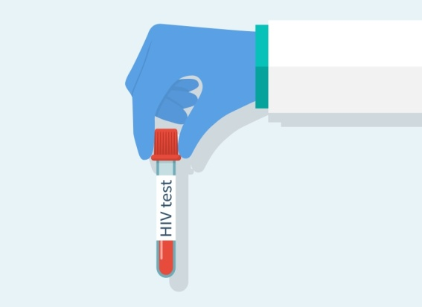
NALEŻY ROBIĆ TESTY!
Dlaczego?
Lepiej jest wykonać test i poznać swój status serologiczny, niż żyć z HIV nie wiedząc o tym. Dzięki regularnie przyjmowanym lekom osoby zakażone HIV mogą żyć podobnie długo, jak ludzie niezakażeni, mogą też prowadzić podobny tryb życia, mieć dzieci, pracować. Osoba, która wie, że jest zakażona HIV, ma szansę zadbać o zdrowie swoje i swoich bliskich, uchronić się przed rozwinięciem pełnoobjawowego AIDS.

Slide 9
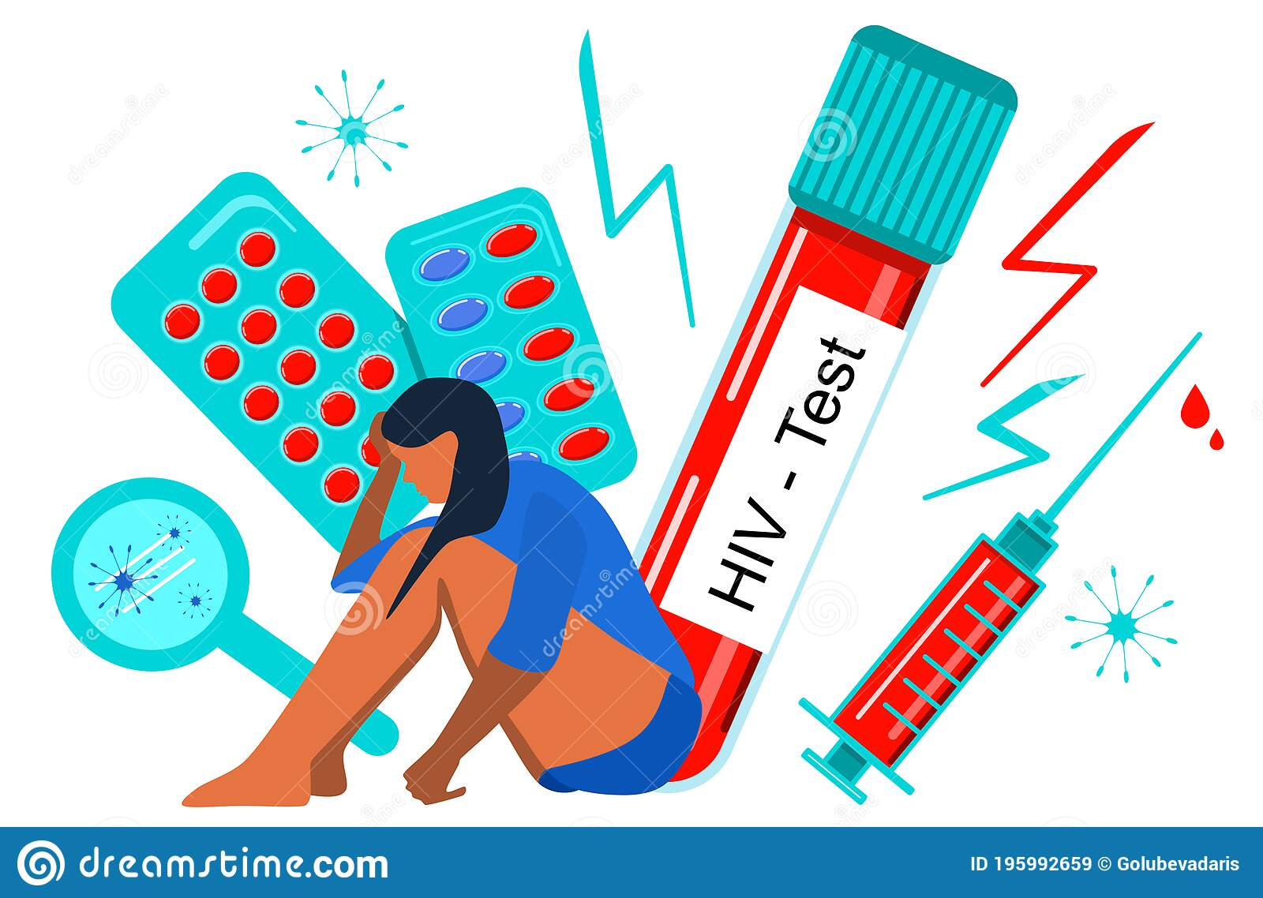
Codziennie w Polsce 2 osoby dowiadują się o swoim zakażeniu HIV, ale nie wiadomo ile nabywa zakażenie!
Co roku 1 grudnia świat jednoczy się, aby okazać wsparcie osobom żyjącym z HIV i chorym na AIDS. Symbolem tego dnia jest Czerwona Kokardka.

Slide 10
TELEFONY ZAUFANIA HIV/AIDS
-22 692 82 26
-801 888 448

Slide 11
Dziękujemy za uwagę ☺
Prezentację przygotowały: Klaudia Róg, Julia Pacyga
Źródła:
https://aids.gov.pl/kampanie/CWL/01.html
https://slidetodoc.com/profilaktyka-hiv-i-aids-codziennie-w-polsce-2-2/
https://guiadoestudante.abril.com.br/atualidades/jovens-sao-a-maioria-entre-os-novos-casos-de-aids-no-brasil/
https://slideplayer.pl/slide/8551050/
https://www.cintapunto.pl/wp-content/uploads/2019/11/aids.jpg
https://www.szpitalepomorskie.eu/14651-2/

